Slide 1
中華數字書苑
操作指南

Slide 3
目錄
校內線上閱讀………………4
校外線上閱讀………………7
離線閱讀…………………...12
手機、平板閱讀………….14
列印……………………….…18
借閱規定……………………19

Slide 4
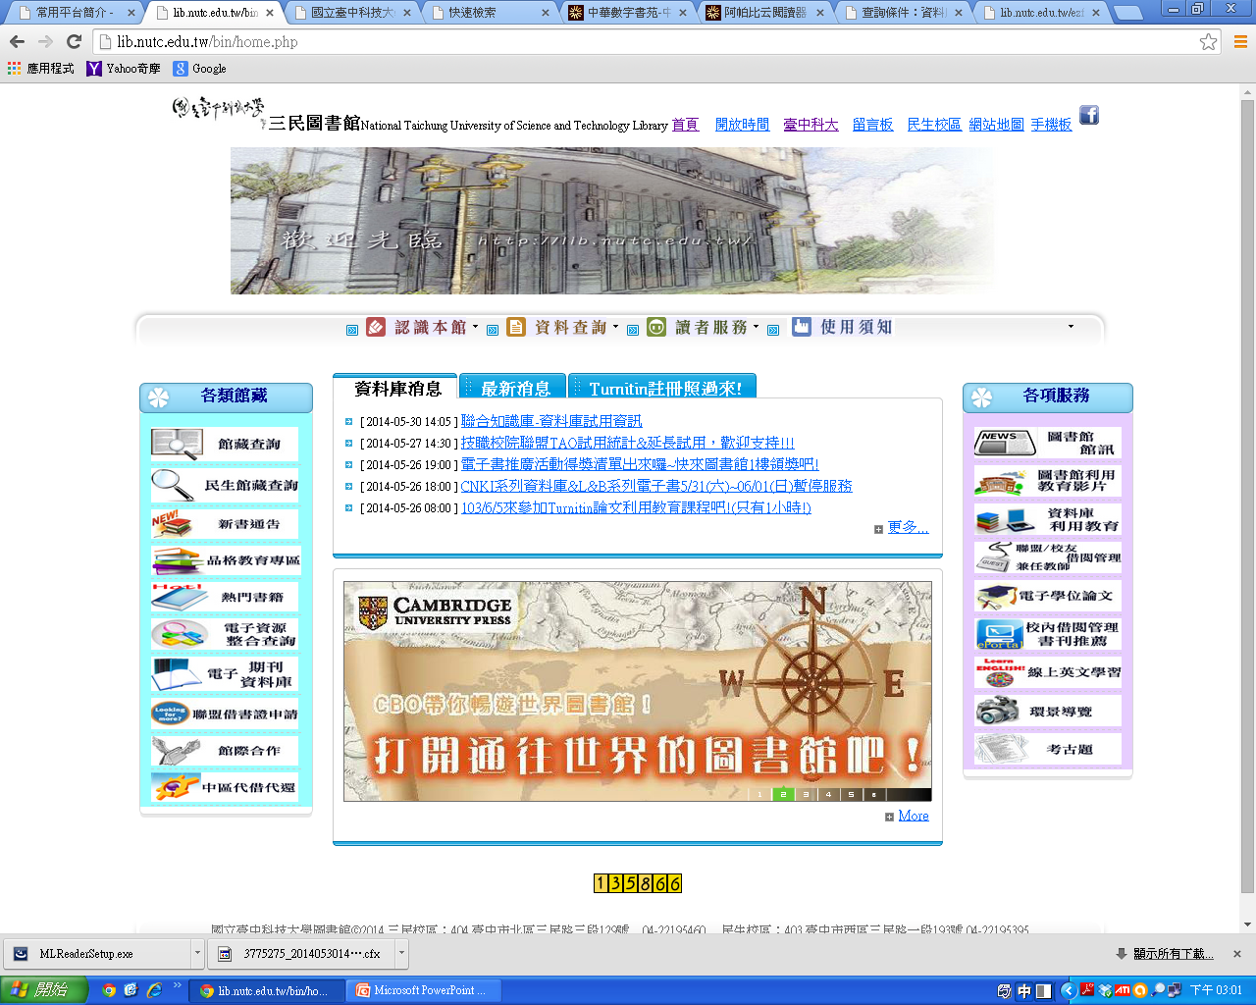
校內線上閱讀
Step1:至圖書館首頁點選
提醒：亦可使用電子資源整合查詢，此管道須輸入eportal帳密，建議於校外使用，可不需另設proxy

Slide 5
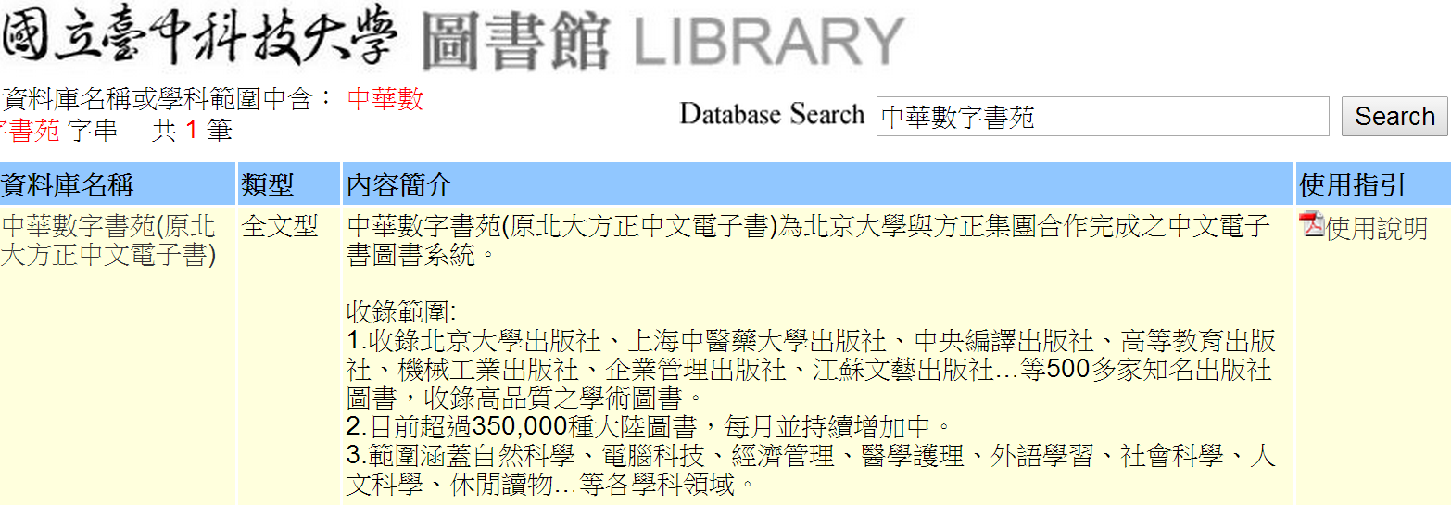
校內線上閱讀
Step2:輸入中華數字書苑進行檢索，點選中華數字書苑

Slide 6
校內線上閱讀
Step4:點選線上閱讀即可觀看(線上閱讀限時10分鐘)

Slide 7
校外線上閱讀
Step1:至圖書館首頁點選

Slide 8
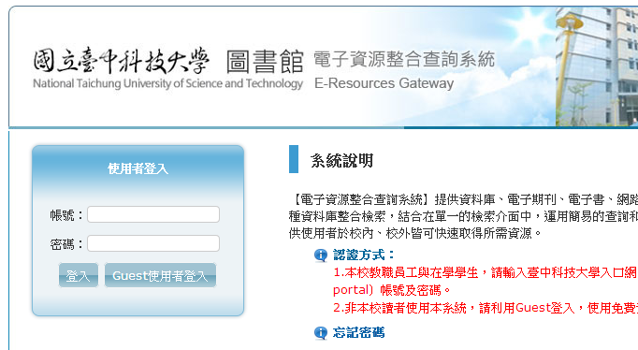
校外線上閱讀
在電子資源整合查詢系統登入E-portal帳號及密碼
小知識：因該電子書限定要在校內IP範圍使用(由此登入，校外IP可自動轉為校內IP，就不用再另外設校外連線!)
E-portal帳號
E-Portal密碼

Slide 9
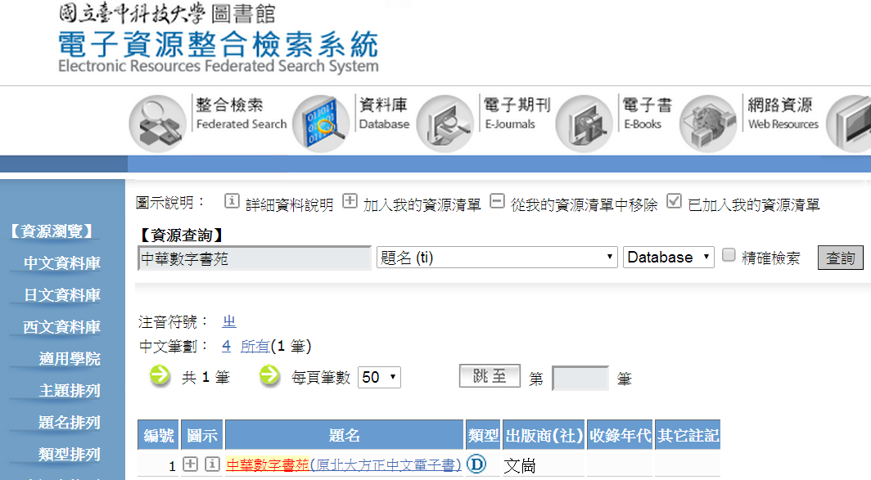
校外線上閱讀
Step3:點選「資料庫」搜尋「中華數字書苑」並點選進入
1
2
3

Slide 10
校外線上閱讀
Step4:點選進入中華數字書苑後，即可檢索關鍵字
Step5:點擊書名進入

Slide 11
校外線上閱讀
Step5:點選線上閱讀即可觀看(線上閱讀限時10分鐘)

Slide 12
離線閱讀
Step1:需先下載Apabi Reader
Step2:點選借閱，即可下載
Step1
Step2

Slide 13
離線閱讀
Step3:下載完成後即可離線閱讀(借閱期為14天)

Slide 14
手機、平板閱讀
Step1:至app store或play商店下載Apabi Reader
IOS系統
Android系統
Apabi Reader

Slide 15
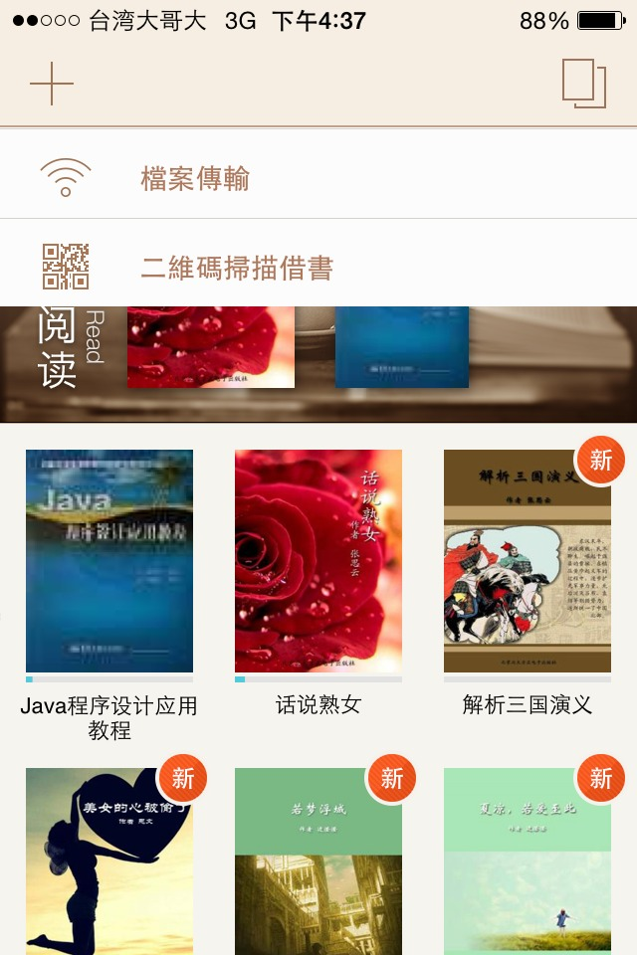
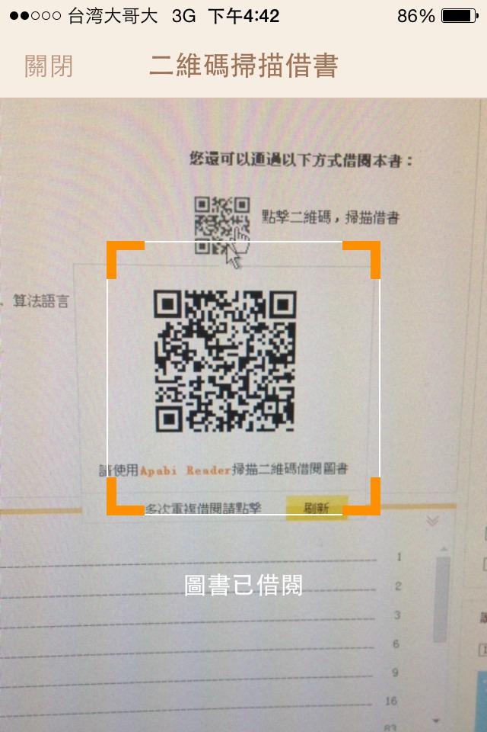
iphone閱讀
Step2:點選+號使用二維條碼掃描，即可直接在手機上閱讀

Slide 16
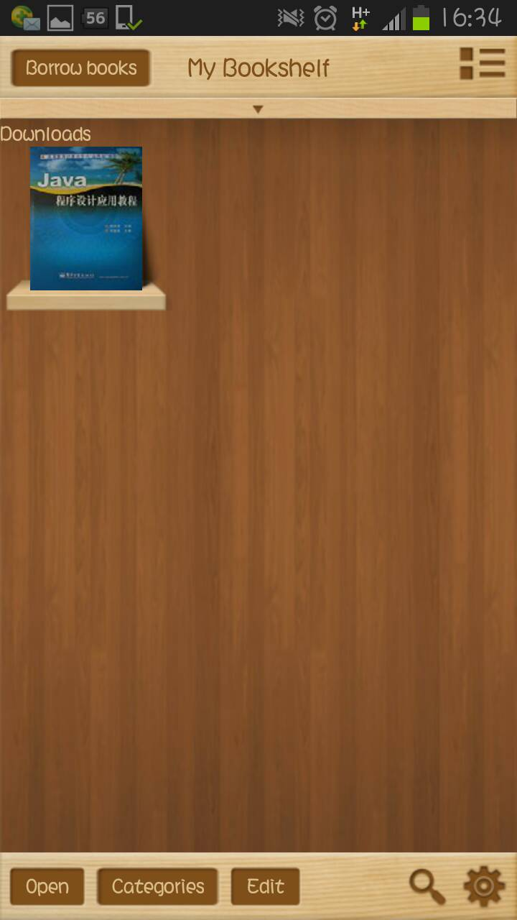
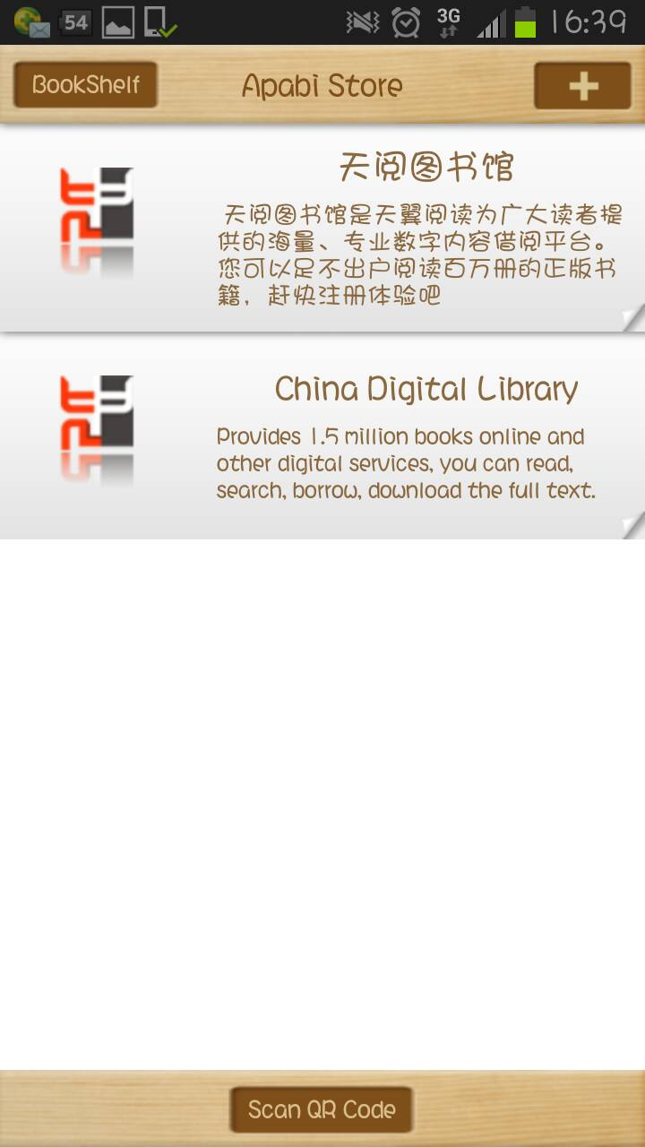
Android閱讀
Step2:點選scan QR code，即可在手機上閱讀

Slide 17
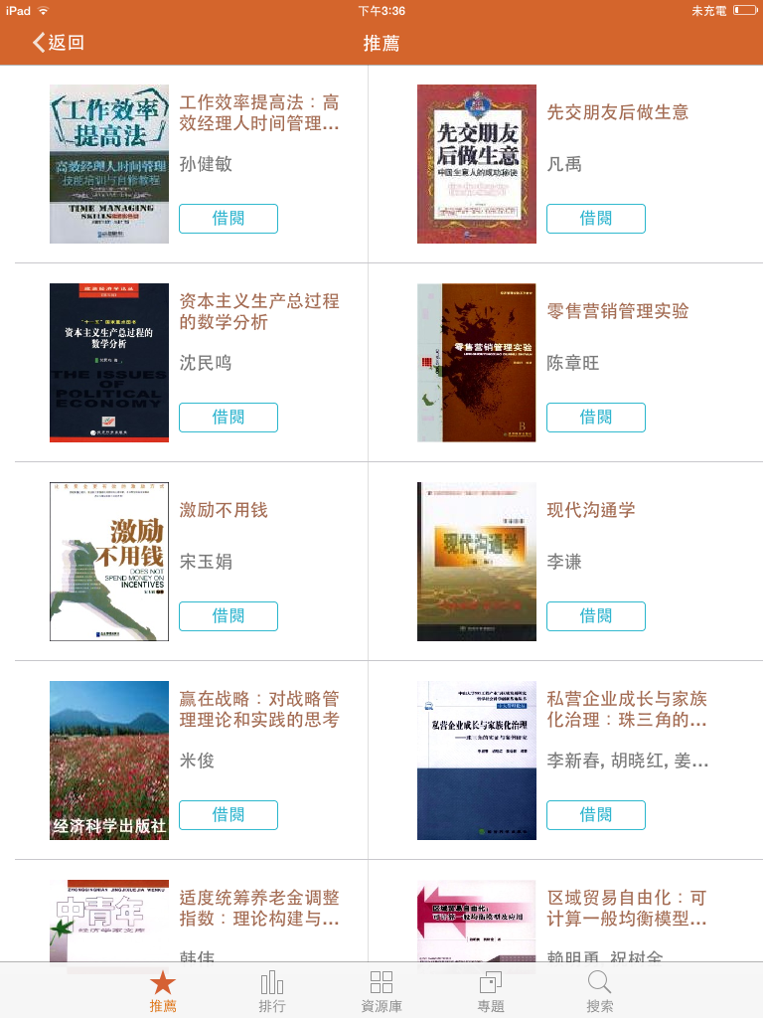
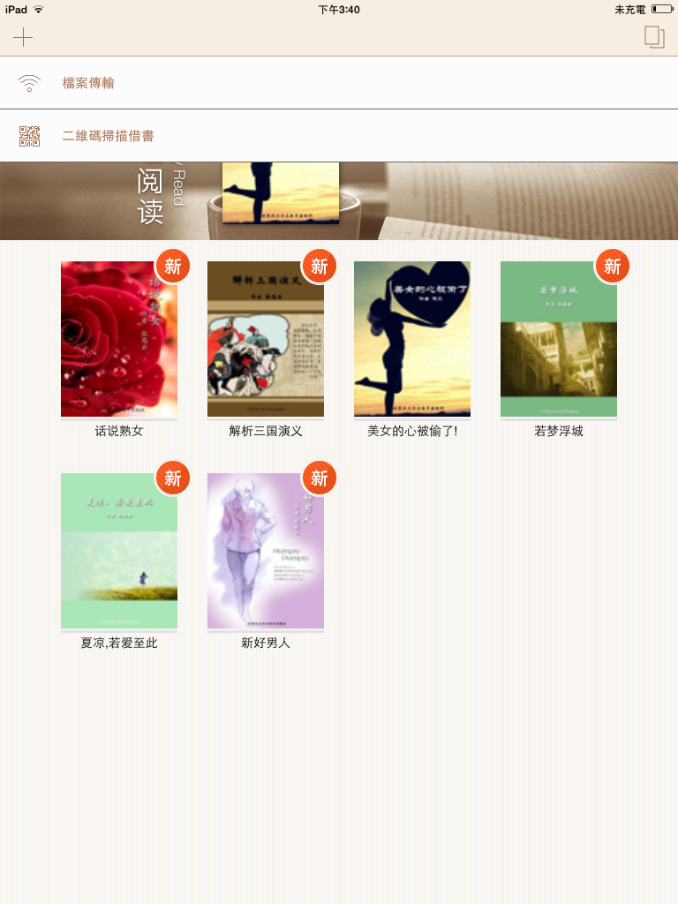
平板閱讀
Step2:點選二維條碼掃描閱讀，即可在平板上閱讀

Slide 18
列印
Apabi並無列印功能，可用選取工具圈選需要的文字，複製至Word上列印。
選取一段文字後，會自動跑出另一個白色框框，將裡面的內容選取並使用Ctrl+C(複製)，再到Word上貼上即可。

Slide 19
借閱規定
校外連線方式：
直接登入中科大eportal帳密即可使用。
個人借閱帳密申請方式：
學校的IP範圍內，申請一組帳密。
借閱冊數/天數：
使用借閱功能，可同時借閱冊數50本，
借期1天。
有任何問題都可以再詢問諮詢櫃檯喔~~分機5481>///<

Slide 20
謝謝大家!!!

